Slide 1
Preencha as lacunas abaixo
Nome:
Idade:
Banda Favorita:
Musica favorita:
Enviar Informações

Slide 2

LINKIN PARK
Voltar
Musicas
História da Banda
Lista de integrantes

Slide 3
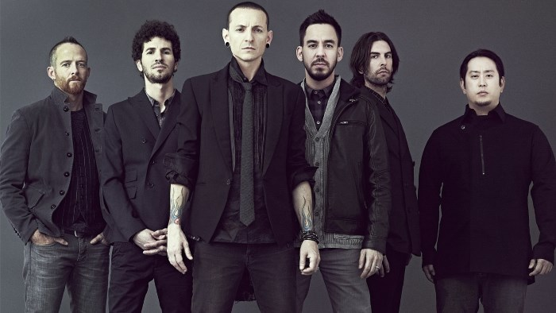
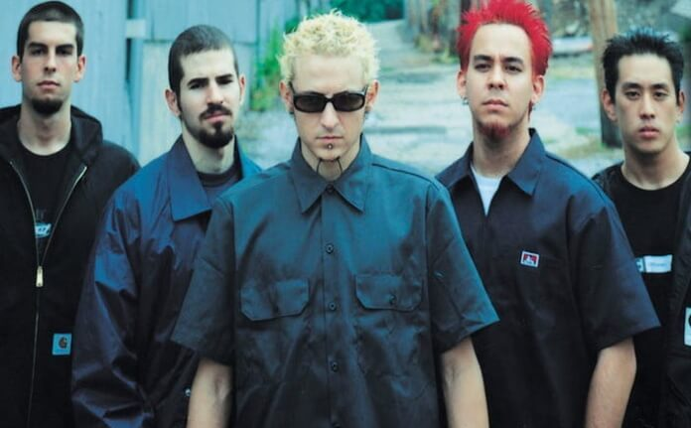
LINKIN PARK
Voltar
História da Banda
A banda teve inicio com Mike Shinoda e Brad Delson, os quais se tornaram amigos no Ensino Médio e que desejaram formar uma banda.
Então em 1996, começaram a gravar o primeiro material da banda, que se chamava Xero, um tempo depois, Joe Hahn, que estudava com Mike junto com David “Phoenix”, Farrell, que era colega de quarto de Brad, Rob Bourdon que estudou com Mike e Brad, e Mark Wakefield, um colega de Mike.
Formação da banda: Mike Shinoda (vocal), Mark Wakefield (vocal), Joe Hahn (DJ), Phoenix (baixo), Brad Dilson (guitarra) e Rob Bourdon (bateria). Phoenix deixou a banda por um ano para participar de uma turnê com a sua banda antiga.
No começo era só uma diversão, porem começaram chamar atenção de um publico restrito. As gravadoras não prestavam atenção nele. Então resolveram fazer mudanças dentro da banda. Mark saiu por motivos pessoais.
Nessa época, Chester Bennington estava no Arizona e contratou um advogado em Los Angeles para representa-lo.
E esse advogado soube que o Xero estava em busca de um vocalista, e mandou um demo da banda para Chester.
No dia seguinte recebeu um pacote, algumas das gravações com vocal e outras instrumentais. Em três dias ele gravou e regravou e ligou para os integrantes do Xero que foram para Los Angeles imediatamente. A banda gostou da voz de Chester Bennington que se uniu com ela. Eles mudaram o nome da banda para Hybrid Theory. O nome definitivo foi Linkin Park.
Começaram a criar demos para enviar as agravadoras. A Warner Music os contratou logo em seguida. No ano 2000, a banda começou a compor, contratou Don Gilmore e criaram o primeiro álbum da banda: Hybrid Theory.
Em julho de 2002 saiu Reanimation.
Em 2003 lançaram Meteora, disco que estourou as vendas logo nas primeiras semanas.
Em 2004 se uniram ao rapper Jay Z para produzir um álbum que passou meses tocando nas rádios.
Em 2007 lançaram o álbum To Midnight.
Desde 2010 o Linkin Park é a banda de Rock mais bem sucedida dos Estados Unidos.
Em 2017, Chester Bennington foi encontrado morto em sua casa deixando um grande legado e recebendo homenagens.
A banda ainda pensa em continuar a ativa.

Slide 4
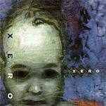

LINKIN PARK
Voltar
Musicas da Banda
Numb
Meteora - 2003
In the end
Reanimation – 2002
What I’ve Done
Minutes to Midnight – 2007
Crawling
Hybrid Theory – 200
Castle of Glass
Living Things – 2012
Breaking the Habit
Meteora – 2003
Somewhere I Belong
Meteora – 2003
One Step Closer
Hybrid Theory
Burn it Down
Living Things – 2012
One More Light
One More Light – 2017
Papercut
Hybrid Theory – 2000
Leave Out All the Rest
Minutes to Midnight – 2007
Faint
Meteora – 2003
Bleed It Out
Minutes to Midnight – 2007
Lying from You
Meteora – 2003
Numb/Encore
Road to Revolution
Waiting for the End
A Thousand Suns – 2010
Shadow Of The Day
Minutes to Midnight – 2007
Points of Authority
Hybrid Theory – 2000
Given Up
Minutes to Midnight – 2007
LOST IN THE ECHO
Living Things – 2012
The Catalyst
A Thousand Suns – 2010
Iridescent
A Thousand Suns – 2010
Roads Untraveled
Living Things – 2012
Talking to Myself
One More Light – 2017
From the Inside
Meteora – 2003
Good Goodbye
One More Light – 2017
Battle Symphony
One More Light – 2017
Final Masquerade
The Hunting Party – 2014
Pushing Me Away
Hybrid Theory
My December
Hybrid Theory – 2000

Slide 5
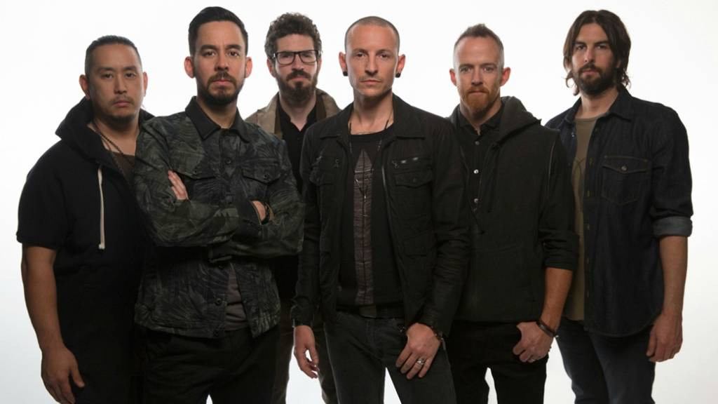
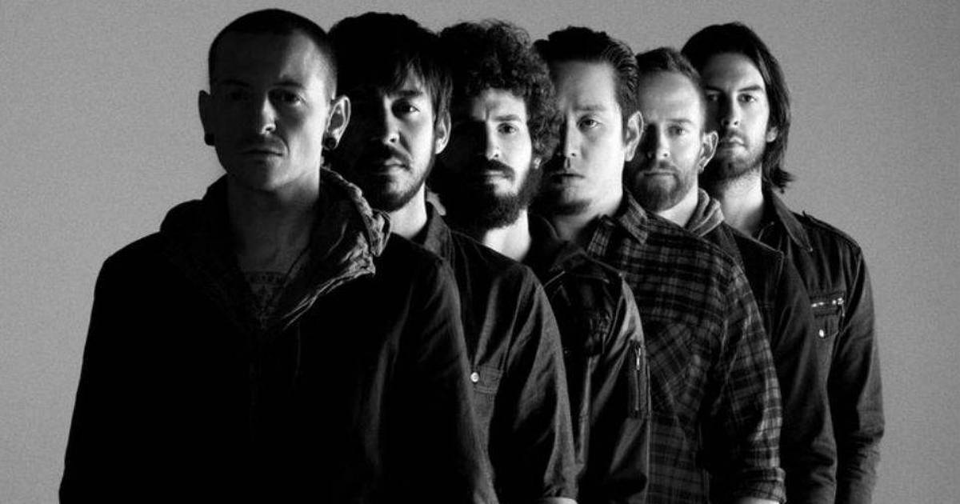
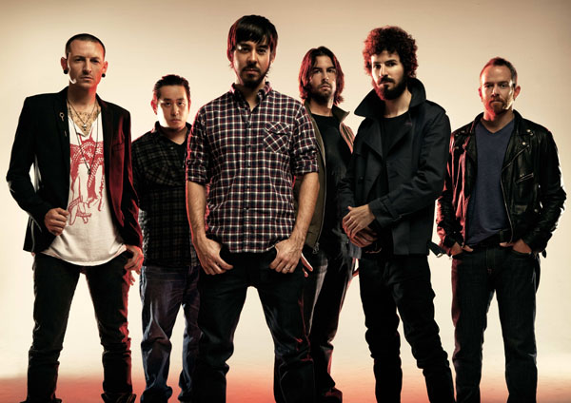
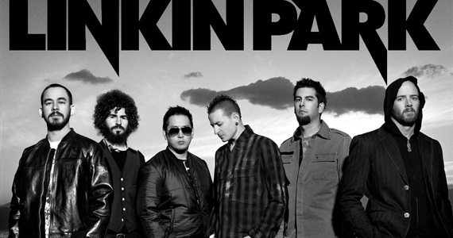
LINKIN PARK
Voltar
Lista de integrantes
1 - Mike Shinoda
Pianista – (desde 1996)
2 – Joe Hahn
Toca – discos – (desde 1996)
3 – Mark Wakefield (1996 – 1998)
4 – Rob Bourdon
Baterista – (desde 1996)
5 – Dave Farrell
Baixo elétrico
6 – Kyle Christener (1999 – 1999)
7 – Scott Koziol
Baixo elétrico – (1999 – 2001)
8 – Chester Bennington (– 2017)
Cantor

